Slide 1

Projekt Tradingtool - Moonstonks
Zwischenpräsentation
25.03.2021

Slide 2
Agenda
Einführung – Vorstellung Gesamtprojekt
Schnittstellendokumentation
Vorstellungen der einzelnen Gruppen
Geschäftsprozessanalyse/-modellierung
Prototyp
Arbeitsweise
Ausblick
Weiteres Vorgehen

Slide 3
Einführung
Bereitet Jeannine vor

Slide 4
Schnittstellendokumentation
- Allgemeine Übersicht → erstellt Jeannine, mit Ansprechpartner abstimmen

Slide 5
Gruppe Privatkundenbroker
Notes:
Jan

Slide 6
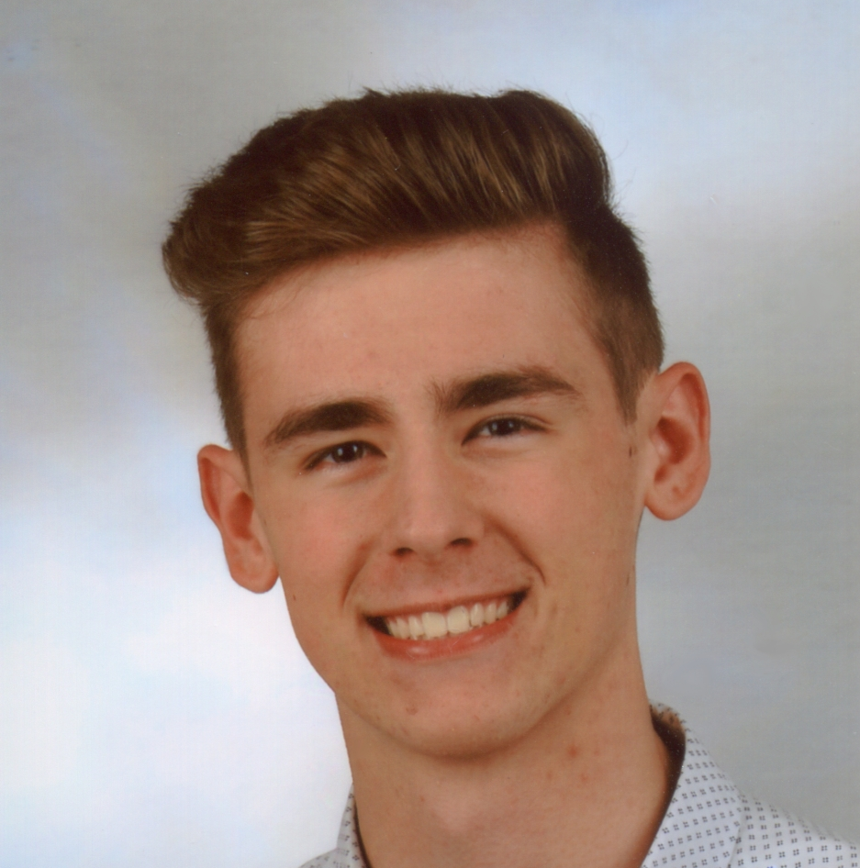


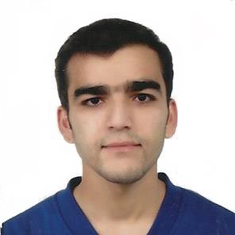
Team
Jan Z.
(Projektmanager)
Tobias J.
Calogero M.
Mahmoud A.
Backend
Frontend
Notes:
Jan

Slide 7
Geschäftsprozessanalyse/-modellierung
Depoteröffnung
Einzahlung
Order
Auszahlung
Kundenservice
Notes:
Tobias

Slide 8
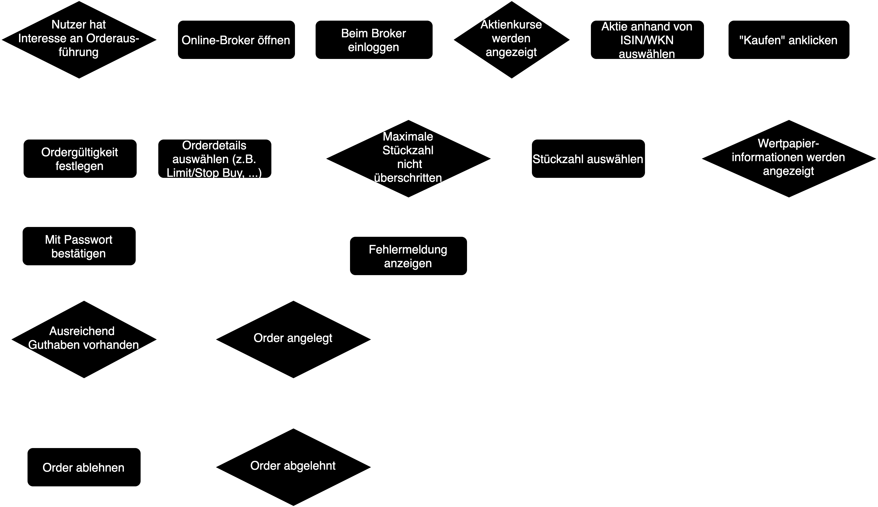
Geschäftsprozess: Kauf-Order
Notes:
Tobias

Slide 9
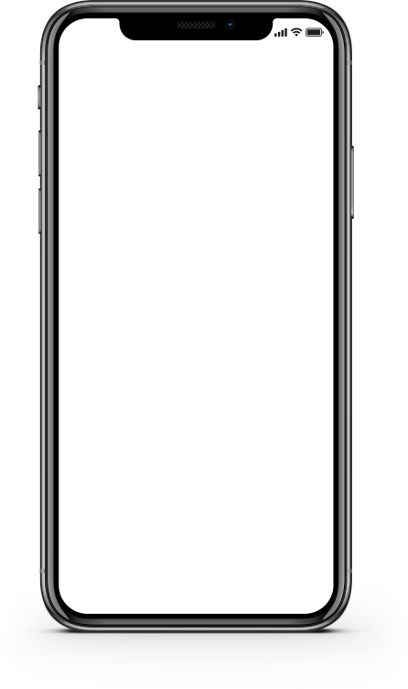
Prototyp
Notes:
Tobias

Slide 10



Anforderungen
Must have
Nice to have
Non-functional
Charts
Tradingmöglichkeiten
Versch. Ordertypen
Nur verfügbare Aktien
Kundenplattform
Verrechnungskonto
Depotstand
Rechnungsstellung an Kunden
Auswertungen in Statistiken für Kunden
Möglichkeit für Sparpläne
Light-/Darkmode
Mehrsprachigkeit
Progressiv Web App
Notes:
Tobias

Slide 11
Konsumierte Schnittstellen (von Börse)
Abruf des Status
Abruf der verfügbaren Wertpapiere
Schnittstelle für Absetzen von Verkaufs- / Kauf-Order
Abruf der Liste aller Order
Abruf des Status einer Order
Notes:
Calo

Slide 12




Technologien
Frontend
Vue.js
Quasar CLI
Backend
Nest.js
Swagger zur Dokumentation der Schnittstellen
MariaDB
Notes:
Calo

Slide 13
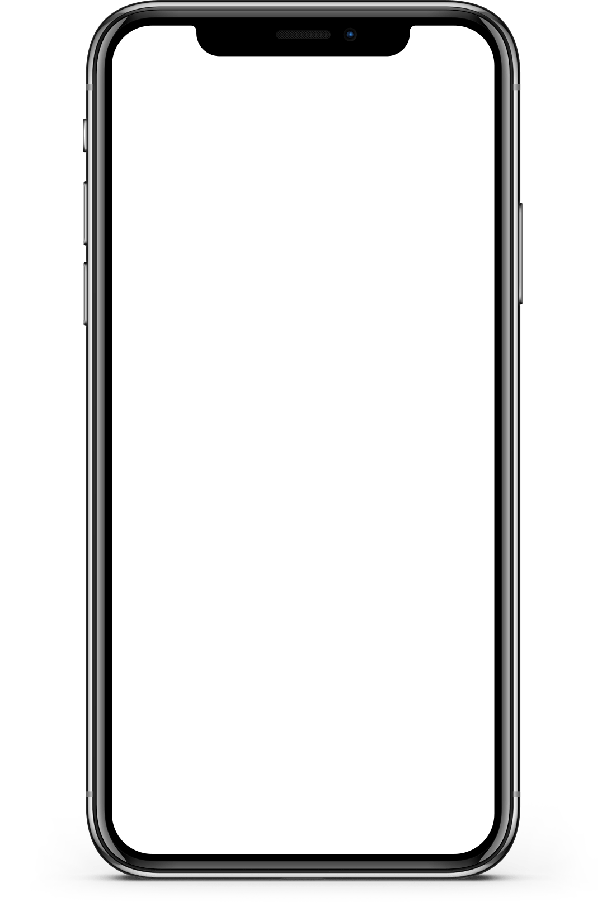
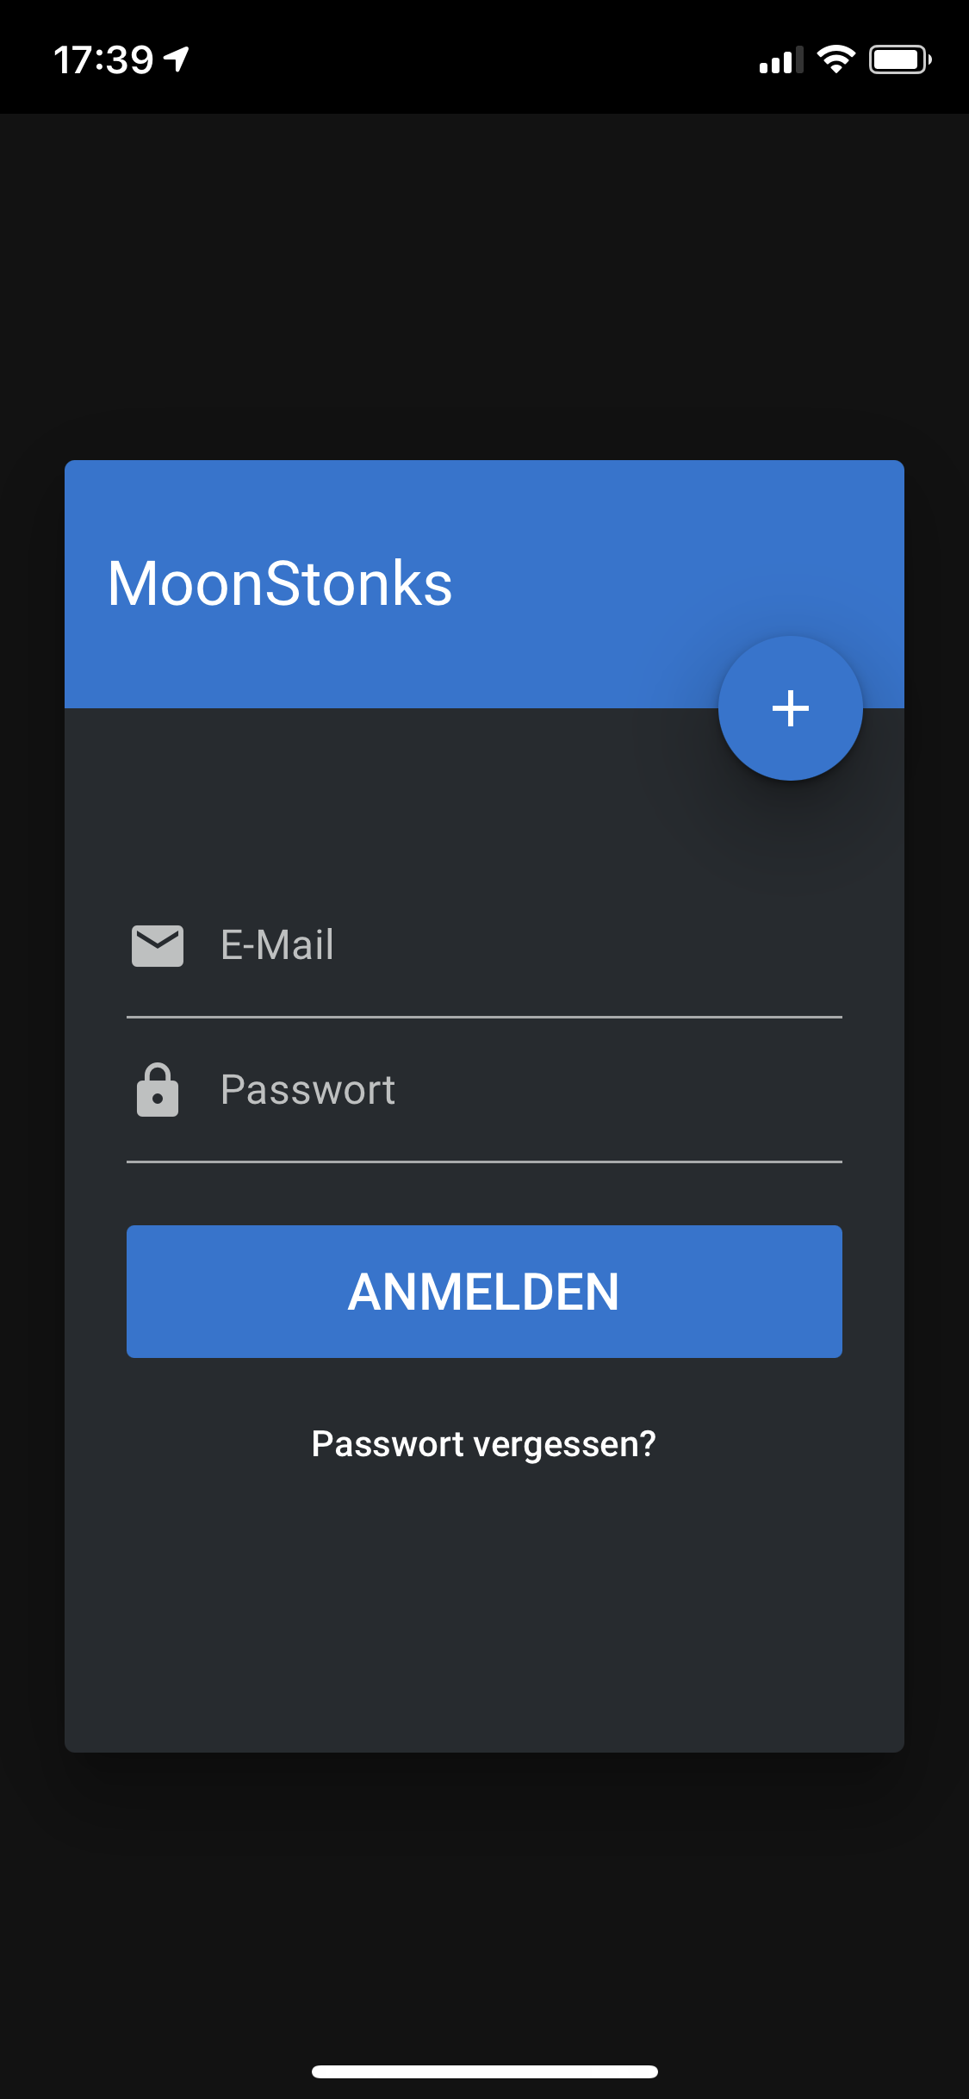
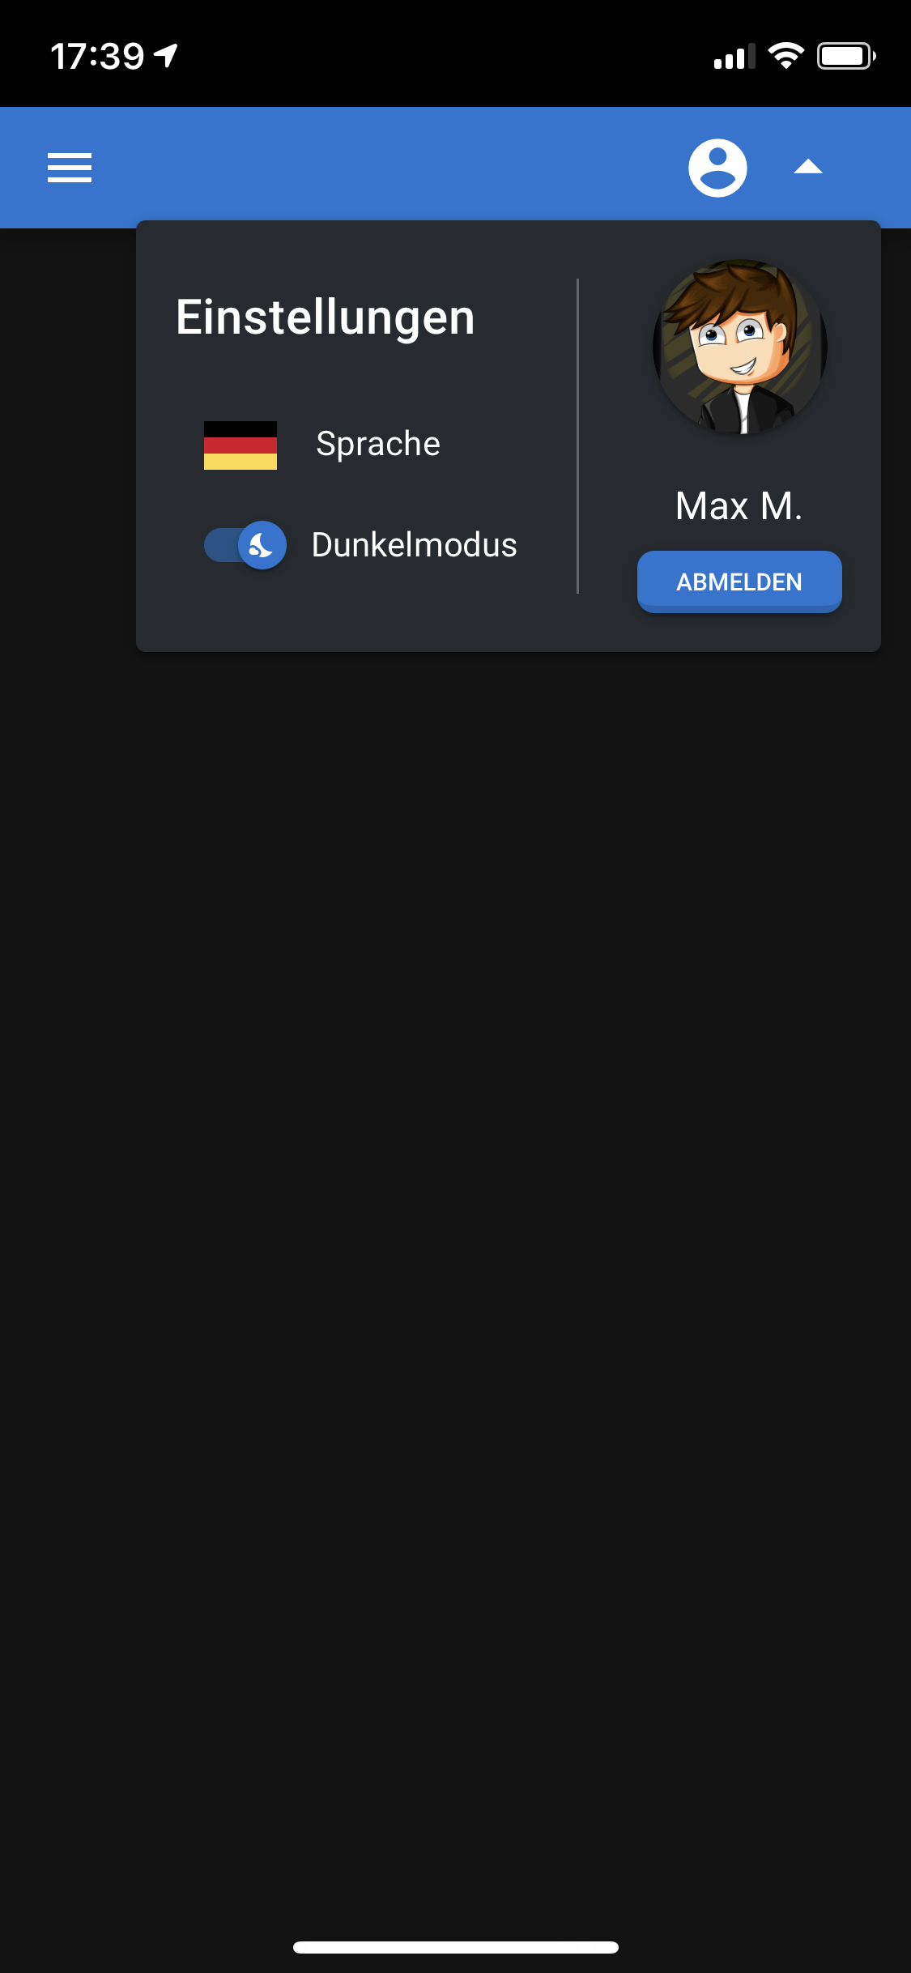
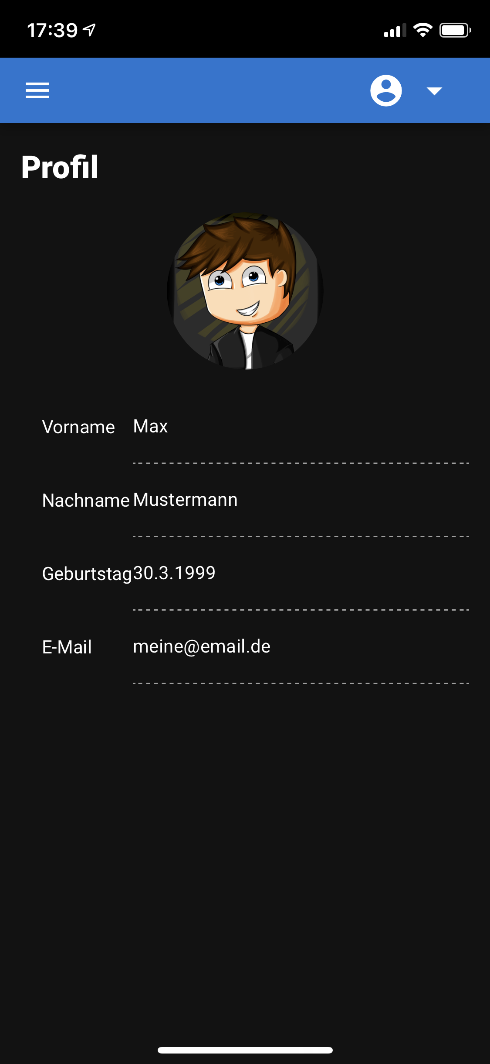
Vorschau
Notes:
Calo

Slide 14

Arbeitsweise
Notes:
Mahmoud

Slide 15





Organisation
Plattform:
MS Teams / Discord
Versionsverwaltung:
Github
Arbeitsweise:
Agile Vorgehensweise
Notes:
Mahmoud

Slide 16

Zwischenpräsentation
Abschlusspräsentation
Frontend
Profil-Bereich
Login/Register
Aktienübersicht
Graphen
Suche
Order
Übersicht
Aufgeben
Stornieren
Start
Technologien festlegen
Brainstorming
Backend
Login/Register
Grundfunktionen
Anbindung Börse
Verbesserung
PHASE 1 - Setup
PHASE 2 – Implement
PHASE 3 - Testing
PHASE 4 - Finalize
Backend
Infrastruktur aufsetzen
Datenbank erstellen
Grundstruktur
Depotübersicht
Einzelne Positionen
Depotkonto
Verrechnungskonto
Testing
Review
Frontend
Grundstruktur
Light- / Darkmode
I18N
Persistenz
Notes:
Jan

Slide 17

Aufwands-schätzung
Geschätzte Zeit: 18,5 Stunden
Tatsächliche Zeit: 20,5 Stunden
Notes:
Jan

Slide 18

Ausblick
Was fehlt noch?
Dokumentation
Schnittstellenintegration der Börse
Hauptfunktionalitäten
Wo liegt unser Fokus die nächsten Wochen?
Backend- & Frontend-Funktionalität erweitern
Sicherheit der Transaktionen gewährleisten
Testing
Notes:
Jan

Slide 19
Weiteres Vorgehen
- Gemeinsam besprechen (Ansprechpartner)

